Slide 1

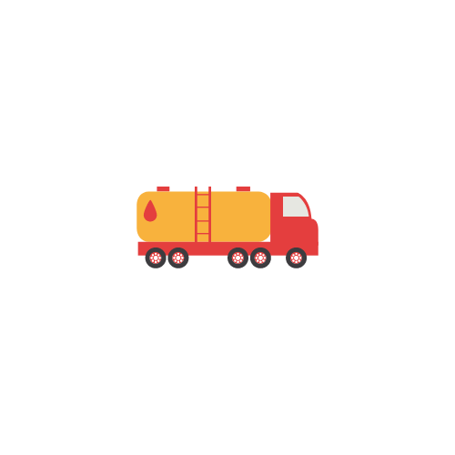
XE BỒN CHỞ XĂNG
BÀI GIẢNG HUẤN LUYỆN AN TOÀN LAO ĐỘNG
BẢN QUYỀN THUỘC AN TOÀN LAO NAM VIỆT

Slide 2
Một số vụ tai nạn lao động khi vận hành xe bồn chở xăng
Việc vận hành xe bồn chở xăng, còn được gọi là “gasoline tanker truck”, đòi hỏi sự cẩn trọng và kiến thức kỹ thuật cao từ các lái xe:
  Rò rỉ xăng
  Va chạm và lật xe
  Cháy nổ
  Ô nhiễm môi trường
  Tình trạng thấp hơn của đường bộ

Slide 3
Tóm tắt bài học
1. Giới thiệu
2. Thành Phần Và Chức Năng Của xe bồn chở xăng
3. Kiểm tra và bảo trì an toàn trước khi vận hành xe bồn chở xăng
4. Quy trình vận hành an toàn xe bồn chở xăng
5. Đánh giá rủi ro và quản lý mối nguy khi vận hành xe bồn chở xăng
6. Các yếu tố ảnh hưởng đến an toàn lao động khi vận hành xe bồn chở xăng
7. Đào tạo an toàn lao động về kỹ năng vận hành xe bồn chở xăng
8. Ý nghĩa của an toàn lao động trong việc vận hành xe bồn chở xăng

Slide 4
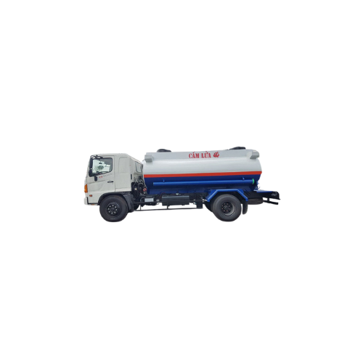
Giới thiệu
A. Tổng quan về tầm quan trọng của an toàn lao động khi vận hành xe bồn chở xăng
An toàn lao động khi vận hành xe bồn chở xăng là vô cùng quan trọng vì nó ảnh hưởng đến không chỉ sức khỏe và tính mạng của lái xe mà còn đến an toàn của cộng đồng xung quanh và môi trường.
Việc vận hành xe bồn chở xăng đòi hỏi sự chú ý đặc biệt đến mọi chi tiết kỹ thuật, quy trình và an toàn.

Slide 5
Giới thiệu
B. Các giao thức và quy định an toàn quan trọng khi vận hành xe bồn chở xăng
Đào tạo chuyên môn: Lái xe bồn chở xăng cần được đào tạo đầy đủ về các quy trình an toàn, xử lý tình huống khẩn cấp và sử dụng thiết bị bảo hộ. Đào tạo định kỳ và liên tục cũng là yếu tố không thể thiếu để cập nhật kiến thức và kỹ năng mới.
Kiểm tra định kỳ: Xe bồn chở xăng cần được kiểm tra định kỳ để đảm bảo tất cả các hệ thống hoạt động đúng cách và an toàn. Các bộ phận như hệ thống phanh, hệ thống chống trộm, và hệ thống dập cháy cần được kiểm tra kỹ lưỡng.

Slide 6
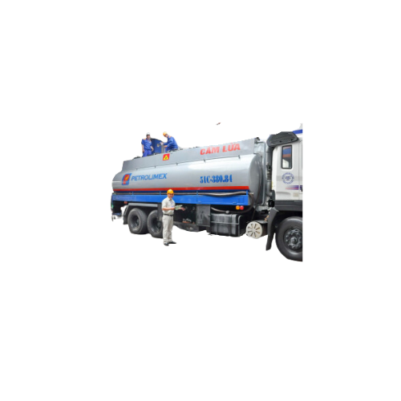
Thành Phần Và Chức Năng Của xe bồn chở xăng
A. Các thành phần khác nhau của xe bồn chở xăng:
Bồn chứa: Là phần chính của xe, bồn chứa được thiết kế để chứa và vận chuyển xăng một cách an toàn. Bồn chứa thường được làm từ các vật liệu chịu lực và chống ăn mòn như thép không gỉ hoặc nhôm, và có thể được cách nhiệt để giữ cho xăng ở nhiệt độ ổn định.
Hệ thống bơm và ống dẫn: Để đảm bảo việc xăng được bơm ra và chuyển đến các điểm đích một cách hiệu quả, xe bồn chở xăng được trang bị hệ thống bơm mạnh mẽ và ống dẫn chất lỏng chất lượng cao.

Slide 7
Thành Phần Và Chức Năng Của xe bồn chở xăng
B. Cấu trúc và nguyên lý hoạt động của xe bồn chở xăng:
Xe bồn chở xăng được thiết kế để chứa và vận chuyển xăng một cách an toàn và hiệu quả.
Cấu trúc của một chiếc xe bồn chở xăng bao gồm một bồn chứa chất lỏng, hệ thống bơm, hệ thống phanh và treo, hệ thống an toàn, và các thiết bị điều khiển.

Slide 8
Thành Phần Và Chức Năng Của xe bồn chở xăng
C. Ứng dụng trong ngành xăng dầu của xe bồn chở xăng:
Vận chuyển từ nhà máy sản xuất đến các điểm bán lẻ: Xe bồn chở xăng được sử dụng để vận chuyển xăng từ các nhà máy sản xuất hoặc các cơ sở lưu trữ đến các điểm bán lẻ như cửa hàng xăng dầu, trạm dịch vụ và các điểm đổ xăng tự động.
Dịch vụ cung cấp xăng đặc biệt: Trong một số trường hợp, xe bồn chở xăng cũng được sử dụng để cung cấp xăng đặc biệt cho các khách hàng công nghiệp, như trang trại, nhà máy, hoặc các cơ sở công nghiệp khác có nhu cầu lớn về nhiên liệu.

Slide 9
Thành Phần Và Chức Năng Của xe bồn chở xăng
D. Những rủi ro liên quan đến việc vận hành xe bồn chở xăng:
Nguy cơ cháy nổ: Xăng là một chất lỏng dễ bay hơi và dễ cháy, vì vậy một vụ tai nạn nhỏ cũng có thể dẫn đến cháy nổ lớn. Điều này đặc biệt đáng lo ngại khi vận hành xe bồn chở xăng gặp phải va chạm hoặc rò rỉ.
Rò rỉ xăng: Rò rỉ xăng có thể xảy ra do hỏng hóc trong hệ thống bồn chứa hoặc do vận tải không an toàn. Rò rỉ xăng có thể gây nguy hiểm cho môi trường và sức khỏe con người, đồng thời tăng nguy cơ cháy nổ.

Slide 10
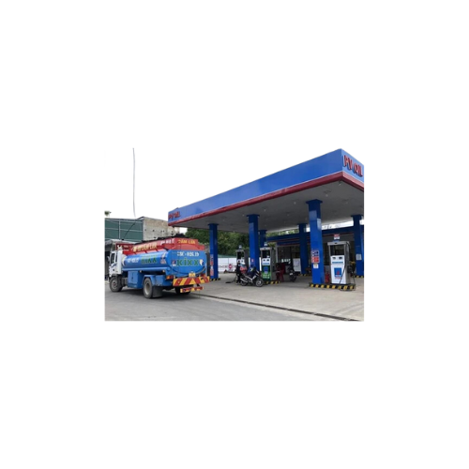
Kiểm tra và bảo trì an toàn trước khi vận hành xe bồn chở xăng
A. Kiểm tra an toàn trước khi vận hành xe bồn chở xăng
Kiểm tra hệ thống phanh: Đảm bảo rằng hệ thống phanh hoạt động một cách hiệu quả bằng cách kiểm tra áp suất phanh và kiểm tra tính trạng của bố thắng, bố cứng và ống dẫn.
Kiểm tra hệ thống treo: Kiểm tra hệ thống treo để đảm bảo rằng nó không bị hỏng hoặc mòn và có khả năng giữ xe ổn định trên mọi loại địa hình.

Slide 11
Kiểm tra và bảo trì an toàn trước khi vận hành xe bồn chở xăng
B. Hướng dẫn bảo trì xe bồn chở xăng định kỳ
Kiểm tra hệ thống phanh: Thực hiện kiểm tra hệ thống phanh định kỳ để đảm bảo áp suất phanh ổn định và kiểm tra tính trạng của bố thắng và bố cứng.
Kiểm tra hệ thống treo: Kiểm tra hệ thống treo để đảm bảo rằng không có bất kỳ dấu hiệu nào của mòn hoặc hỏng hóc và rằng hệ thống có khả năng giữ xe ổn định trên mọi loại địa hình.

Slide 12
Quy trình vận hành an toàn xe bồn chở xăng
A. Hướng dẫn từng bước về quy trình vận hành xe bồn chở xăng an toàn:
Kiểm tra trước khi khởi hành: Trước khi bắt đầu hành trình, hãy kiểm tra kỹ lưỡng tất cả các hệ thống và thiết bị trên xe, bao gồm hệ thống phanh, treo, bồn chứa xăng và hệ thống an toàn. Đảm bảo rằng mọi thứ đều hoạt động đúng cách và không có vấn đề gì xảy ra.
Xử lý xăng một cách an toàn: Khi bơm xăng hoặc xử lý xăng, hãy tuân thủ mọi quy trình an toàn và đảm bảo rằng không có nguy cơ cháy nổ. Sử dụng thiết bị bảo hộ cá nhân như mặt nạ và găng tay và tránh tiếp xúc trực tiếp với xăng.

Slide 13
Quy trình vận hành an toàn xe bồn chở xăng
B. Các biện pháp xử lý khẩn cấp và cơ chế ứng phó sự cố khi vận hành xe bồn chở xăng:
Dừng xe an toàn: Ngay khi phát hiện sự cố, lái xe cần dừng xe một cách an toàn, đảm bảo rằng nó không gây nguy hiểm cho bản thân hay người khác xung quanh.
Bảo vệ môi trường: Trong trường hợp rò rỉ xăng, hãy cố gắng ngăn chặn sự lan rộng của xăng để bảo vệ môi trường. Sử dụng các vật liệu hấp thụ như cát hoặc hạt sorbent để hấp thụ xăng và ngăn chặn sự lan truyền.
Liên hệ cơ quan chức năng: Thông báo ngay lập tức với cơ quan chức năng và nhận sự hỗ trợ từ họ trong việc xử lý sự cố và giải quyết vấn đề.

Slide 14
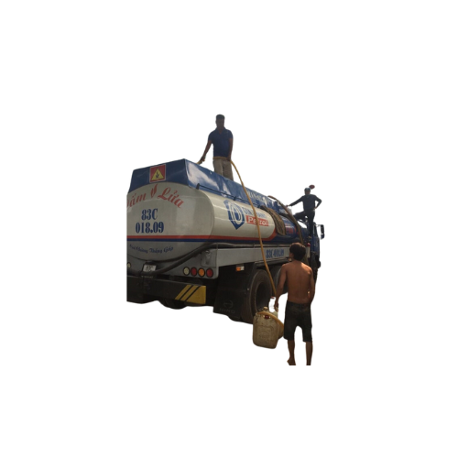
Đánh giá rủi ro và quản lý mối nguy khi vận hành xe bồn chở xăng
A. Nhận diện các rủi ro, mối nguy hiểm tiềm ẩn trong vận hành xe bồn chở xăng:
Nguy cơ cháy nổ: Xăng là một chất lỏng dễ bay hơi và dễ cháy, vì vậy một va chạm nhỏ hoặc rò rỉ nhỏ cũng có thể gây ra nguy cơ cháy nổ lớn.
Rủi ro rò rỉ: Rò rỉ xăng từ xe bồn chở xăng có thể xảy ra do hỏng hóc hoặc hỏng cốt lõi của bồn chứa, gây nguy hiểm cho môi trường và sức khỏe con người.

Slide 15
Đánh giá rủi ro và quản lý mối nguy khi vận hành xe bồn chở xăng
B. Các chiến lược phòng ngừa mối nguy hiệu quả khi vận hành xe bồn chở xăng:
1. Kiểm tra và bảo dưỡng định kỳ xe bồn chở xăng để việc vận hành an toàn
  Kiểm tra hệ thống phanh: Đảm bảo rằng hệ thống phanh hoạt động đúng cách bằng cách kiểm tra áp suất phanh và kiểm tra tính trạng của bố thắng, bố cứng và ống dẫn.
  Kiểm tra hệ thống treo: Kiểm tra hệ thống treo để đảm bảo rằng không có bất kỳ dấu hiệu nào của mòn hoặc hỏng hóc và rằng hệ thống có khả năng giữ xe ổn định trên mọi loại địa hình.

Slide 16
Đánh giá rủi ro và quản lý mối nguy khi vận hành xe bồn chở xăng
B. Các chiến lược phòng ngừa mối nguy hiệu quả khi vận hành xe bồn chở xăng:
2. Tuân thủ các quy định an toàn lao động để việc vận hành an toàn xe bồn chở xăng an toàn
  Đào tạo và huấn luyện: Đảm bảo rằng tất cả nhân viên liên quan đến việc vận hành xe bồn chở xăng đều được đào tạo và huấn luyện đầy đủ về các quy tắc an toàn, quy trình vận hành và biện pháp khẩn cấp.
  Sử dụng thiết bị bảo hộ: Yêu cầu mọi người tham gia vận hành xe bồn chở xăng phải sử dụng đầy đủ thiết bị bảo hộ cá nhân như mũ bảo hiểm, áo phản quang, găng tay và kính bảo hộ.

Slide 17
Đánh giá rủi ro và quản lý mối nguy khi vận hành xe bồn chở xăng
B. Các chiến lược phòng ngừa mối nguy hiệu quả khi vận hành xe bồn chở xăng:
3. Xác định và đánh dấu vùng an toàn khi vận hành xe bồn chở xăng
  Xác định vùng an toàn: Xác định các vùng an toàn xung quanh xe bồn chở xăng như khu vực gần bồn chứa xăng, khu vực hoạt động của bơm xăng và khu vực kiểm tra và bảo dưỡng.
  Đánh dấu vùng an toàn: Sử dụng biển báo, vạch kẻ đường hoặc dấu hiệu khác để đánh dấu rõ ràng các vùng an toàn và cảnh báo mọi người về nguy cơ tiềm ẩn.

Slide 18
Đánh giá rủi ro và quản lý mối nguy khi vận hành xe bồn chở xăng
B. Các chiến lược phòng ngừa mối nguy hiệu quả khi vận hành xe bồn chở xăng:
4. Sử dụng thiết bị bảo hộ cá nhân khi vận hành xe bồn chở xăng
  Mũ bảo hiểm: Mũ bảo hiểm giúp bảo vệ đầu khỏi các va chạm và nguy cơ tổn thương đầu trong trường hợp tai nạn xảy ra.
  Găng tay: Sử dụng găng tay bảo hộ giúp bảo vệ tay khỏi hóa chất và xăng, đồng thời giúp giảm nguy cơ nhiễm trùng và tổn thương.

Slide 19
Đánh giá rủi ro và quản lý mối nguy khi vận hành xe bồn chở xăng
B. Các chiến lược phòng ngừa mối nguy hiệu quả khi vận hành xe bồn chở xăng:
5. Quy trình khẩn cấp và phản ứng trong trường hợp sự cố khi vận hành xe bồn chở xăng
  Bảo vệ người dân và môi trường: Ưu tiên sự an toàn của mọi người và môi trường bằng cách ngay lập tức báo cáo sự cố và cố gắng ngăn chặn sự lan rộng của nguy cơ và nguyên nhân gây ra sự cố.
  Tắt đèn và tắt máy: Trong trường hợp có nguy cơ cháy nổ hoặc rò rỉ xăng, tắt máy và tắt hệ thống đèn để giảm thiểu nguy cơ cháy nổ.

Slide 20
Đánh giá rủi ro và quản lý mối nguy khi vận hành xe bồn chở xăng
B. Các chiến lược phòng ngừa mối nguy hiệu quả khi vận hành xe bồn chở xăng:
6. Tham gia các khóa học an toàn lao động khi vận hành xe bồn chở xăng
  Huấn luyện an toàn vệ sinh lao động không chỉ là yêu cầu pháp lý mà còn là cam kết đối với sự an toàn và sức khỏe của người lao động.
  Nó giúp nhân viên nhận biết và đối phó với các nguy cơ và tình huống nguy hiểm, từ đó giảm thiểu tai nạn, thương tích hoặc tử vong trong công việc hàng ngày.

Slide 21
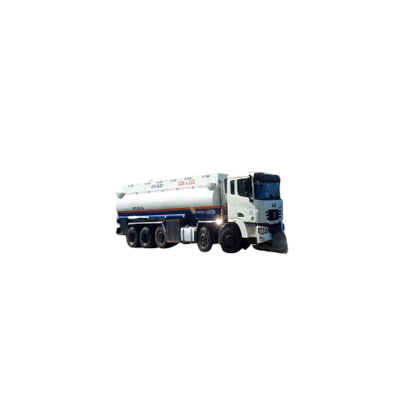
Các yếu tố ảnh hưởng đến an toàn lao động khi vận hành xe bồn chở xăng
A. Điều kiện thời tiết ảnh hưởng như thế nào đến việc vận hành xe bồn chở xăng
Mưa lớn: Mưa lớn có thể làm giảm tầm nhìn và làm tăng nguy cơ trượt, đặc biệt là trên đường phố bằng phẳng hoặc đồi dốc. Sự trượt trên đường có thể gây ra sự mất kiểm soát của xe bồn, dẫn đến tai nạn.
Tuyết lở và băng đá: Trong điều kiện tuyết lở hoặc băng đá, đường phố có thể trơn trượt và nguy hiểm. Xe bồn chở xăng cần có kỹ thuật lái chắc chắn và cẩn thận để tránh nguy cơ mất kiểm soát.

Slide 22
Các yếu tố ảnh hưởng đến an toàn lao động khi vận hành xe bồn chở xăng
B. Môi trường làm việc ảnh hưởng như thế nào đến việc vận hành xe bồn chở xăng
Áp suất làm việc: Trong một môi trường làm việc có áp suất cao hoặc thấp, hiệu suất của hệ thống phanh và hệ thống truyền động có thể bị ảnh hưởng. Điều này có thể làm tăng nguy cơ tai nạn và yêu cầu lái xe phải cẩn thận hơn trong quá trình vận hành.
Độ ẩm: Môi trường làm việc với độ ẩm cao có thể gây ra sự mài mòn nhanh chóng và ảnh hưởng đến các bộ phận của xe. Độ ẩm cũng có thể làm giảm tầm nhìn và tạo ra điều kiện làm việc khó khăn cho lái xe.

Slide 23
Các yếu tố ảnh hưởng đến an toàn lao động khi vận hành xe bồn chở xăng
C. Tình trạng kỹ thuật của xe bồn chở xăng ảnh hưởng như thế nào đến việc vận hành xe bồn chở xăng
Hỏng hóc cơ bản: Các vấn đề như lốp xẹp, hệ thống phanh không hoạt động hoặc hệ thống lái xe không đáp ứng có thể dẫn đến sự cố và tai nạn nghiêm trọng.
Rò rỉ hoặc rò rỉ xăng: Rò rỉ xăng có thể gây ra nguy cơ cháy nổ và ô nhiễm môi trường, đồng thời làm giảm hiệu suất vận hành của xe.

Slide 24
Các yếu tố ảnh hưởng đến an toàn lao động khi vận hành xe bồn chở xăng
D. Kiến thức an toàn và kỹ năng của người lao động ảnh hưởng như thế nào đến việc vận hành xe bồn chở xăng
Kiến thức về an toàn: Người lái xe cần phải hiểu rõ về các nguy cơ tiềm ẩn khi vận hành xe bồn chở xăng, bao gồm nguy cơ cháy nổ, rò rỉ xăng, và tai nạn giao thông. Kiến thức này giúp họ nhận biết và phản ứng kịp thời trong các tình huống nguy hiểm.
Kỹ năng lái xe: Kỹ năng lái xe chuyên nghiệp là yếu tố quyết định để đảm bảo an toàn khi vận hành xe bồn chở xăng. Điều này bao gồm kỹ năng lái xe an toàn trong điều kiện giao thông khác nhau, kỹ năng quản lý tốc độ và khoảng cách, và kỹ năng phản ứng kịp thời trong tình huống khẩn cấp.

Slide 25
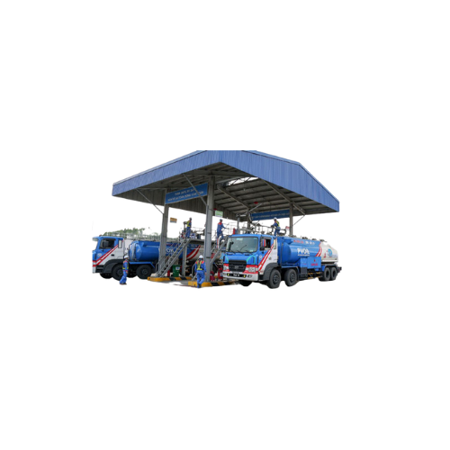
Đào tạo an toàn lao động về kỹ năng vận hành xe bồn chở xăng an toàn
A. Tại sao người vận hành xe bồn chở xăng cần phải được đào tạo an toàn lao động:
Việc đào tạo an toàn lao động cho người vận hành xe bồn chở xăng là vô cùng quan trọng vì nhiều lý do. Đầu tiên, nguy cơ tai nạn và sự cố liên quan đến việc vận hành xe bồn chở xăng là rất cao do tính chất nguy hiểm của chất lỏng này.
Đào tạo an toàn lao động cung cấp cho người lái xe những kiến thức và kỹ năng cần thiết để nhận biết, đánh giá và giảm thiểu nguy cơ trong quá trình làm việc.

Slide 26
Đào tạo an toàn lao động về kỹ năng vận hành xe bồn chở xăng an toàn
B. Huấn luyện an toàn lao động vận hành xe bồn chở xăng ở đâu?
An Toàn Nam Việt là trung tâm chuyên huấn luyện an toàn lao động uy tín và chất lượng ở Việt Nam hiện nay. Với các buổi huấn luyện an toàn lao động được diễn ra liên tục tại các xưởng sản xuất, nhà máy hoặc công trường xây dựng trên khắp cả nước (63 tỉnh thành tại Việt Nam).
Đảm bảo cho việc huấn luyện được hiệu quả, An Toàn Nam Việt chuẩn bị cẩn thận, tỉ mỉ từng tí một dù là nhỏ nhất. Từ việc chuẩn bị công cụ, dụng cụ, thiết bị giảng dạy đến giáo trình, tài liệu, âm thanh, ánh sáng.

Slide 27
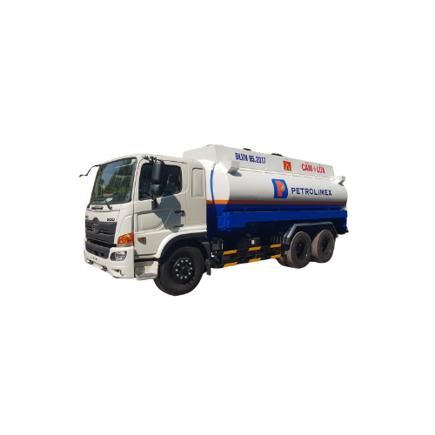
Ý nghĩa của an toàn lao động trong việc vận hành xe bồn chở xăng
A. Tầm quan trọng của việc duy trì an toàn lao động trong vận hành xe bồn chở xăng
Trước tiên, chất lỏng xăng là một nguy cơ lớn cho sự an toàn, vì nó dễ cháy và có thể gây ra các hậu quả nghiêm trọng nếu không được xử lý đúng cách.
Đào tạo và duy trì an toàn lao động giúp đảm bảo rằng người vận hành xe biết cách phòng tránh các tình huống nguy hiểm và xử lý chúng một cách an toàn.

Slide 28
Ý nghĩa của an toàn lao động trong việc vận hành xe bồn chở xăng
B. Biện pháp an toàn quan trọng cần nắm được trước khi vận hành xe bồn chở xăng
Sử dụng thiết bị bảo hộ cá nhân: Đảm bảo mọi người vận hành xe đều đeo đủ thiết bị bảo hộ cá nhân như mũ bảo hiểm, kính bảo hộ, găng tay và áo chống cháy.
Tuân thủ quy tắc giao thông: Người lái xe cần tuân thủ tất cả các quy tắc giao thông và hiểu rõ về luật lệ địa phương liên quan đến việc vận hành xe bồn chở xăng. Điều này bao gồm việc giữ khoảng cách an toàn với các phương tiện khác, giảm tốc độ trong các khu vực đông dân cư và đảm bảo tín hiệu báo hiệu được sử dụng đúng cách.

Slide 29
Cảm ơn các bạn đã theo dõi
Mọi thắc mắc về bài giảng xin liên hệ với chúng tôi theo thông tin bên dưới:
CÔNG TY TNHH HUẤN LUYỆN AN TOÀN VÀ QUAN TRẮC MÔI TRƯỜNG NAM VIỆT (AN TOÀN NAM VIỆT)
Địa chỉ: Lầu 2, số 655 Đường Điện Biên Phủ, Phường 25, Quận Bình Thạnh, Thành phố Hồ Chí Minh, Việt Nam
Hotline 0908.111.791
Website https://antoannamviet.com/
Email: Lienhe@antoannamviet.com

